Slide 1
PHÒNG GD&ĐT QUẬN LONG BIÊN TRƯỜNG THCS LONG BIÊN
NGỮ VĂN 8
NĂM HỌC 2020 - 2021
Giáo viên: Nguyễn Thị Bích Thuận

Slide 2
Truyền điện
Notes:
Giáo án của Hạnh Nguyễn: https://www.facebook.com/HankNguyenn

Slide 3
Hai đội chơi A và B, mỗi đội viết ra giấy 5 câu đơn có sử dụng tính từ. VD: Liverpoool là đội bóng giỏi.
Người thứ 1 của đội A đọc to 1 câu của đội mình. Sau đó, người thứ 1 của đội B sẽ hồi đáp = 1 câu so sánh. VD: Nhưng đội Barcelona còn giỏi hơn.
Tiếp theo, người thứ 2 của đội B sẽ đọc to 1 câu đã viết của đội mình, một người trong đội A phải hồi đáp theo mẫu câu trong ví dụ trên.
Ai không hồi đáp được hoặc hồi đáp không đúng với cấu trúc quy định sẽ bị loại. Đội thắng cuộc là đội có hồi đáp nhanh và đúng.
Notes:
Giáo án của Hạnh Nguyễn: https://www.facebook.com/HankNguyenn

Slide 4
Caùch noái caùc veá
caâu gheùp
Duøng töø noái
Moät QHT
Caëp QHT
Caëp töø hoâ öùng
Khoâng duøng
töø noái
Daáu phaåy
Daáu chaám phaåy
Daáu hai chaám
Notes:
Giáo án của Hạnh Nguyễn: https://www.facebook.com/HankNguyenn

Slide 5
Câu ghép
(tiếp)
Notes:
Giáo án của Hạnh Nguyễn: https://www.facebook.com/HankNguyenn

Slide 6
I. Quan hệ ý nghĩa giữa các vế câu
Notes:
Giáo án của Hạnh Nguyễn: https://www.facebook.com/HankNguyenn

Slide 7
THẢO LUẬN NHÓM BÀN (5’)
Có lẽ tiếng Việt của chúng ta đẹp bởi vì tâm hồn của người Việt Nam ta rất đẹp, bởi vì đời sống, cuộc đấu tranh của nhân dân ta từ trước tới nay là cao quý, là vĩ đại, nghĩa là rất đẹp.
(Phạm Văn Đồng)
Hãy xác định các vế câu trong câu ghép sau
Quan hệ giữa các vế câu là quan hệ gì?
Trong mối quan hệ đó, mỗi vế câu biểu thị ý nghĩa gì?
Notes:
Giáo án của Hạnh Nguyễn: https://www.facebook.com/HankNguyenn

Slide 8
→ Quan hệ nhân - quả (vế 1: chỉ kết quả; vế 2, 3: chỉ nguyên nhân)
Vế 1
Có lẽ tiếng Việt của chúng ta / đẹp.
Vế 2
bởi vì tâm hồn của người VN ta / rất đẹp
Vế 3
bởi vì …tới nay / là cao quý… rất đẹp.
Notes:
Giáo án của Hạnh Nguyễn: https://www.facebook.com/HankNguyenn

Slide 9
QUAN HỆ Ý NGHĨA GIỮA CÁC VẾ CÂU GHÉP
Quan hệ nhân - quả
Quan hệ giải thích
Quan hệ điều kiện - kết quả
Quan hệ bổ sung
Quan hệ tương phản
Quan hệ tiếp nối
Quan hệ tăng tiến
Quan hệ đồng thời
Quan hệ lựa chọn
Notes:
Giáo án của Hạnh Nguyễn: https://www.facebook.com/HankNguyenn

Slide 10
Mỗi quan hệ thường đánh dấu bằng những quan hệ từ , cặp quan hệ từ hoặc cặp từ hô ứng nhất định. Em hãy nối tên mối quan hệ với dấu hiệu nhận biết (QHT/ Cặp QHT) tương ứng
Notes:
Giáo án của Hạnh Nguyễn: https://www.facebook.com/HankNguyenn

Slide 11
A. Các mối quan hệ
1. Quan hệ tăng tiến
2. Quan hệ điều kiện
3. Quan hệ tương phản
4. Quan hệ giải thích
5. Quan hệ bổ sung
6. Quan hệ lựa chọn
7. Quan hệ tiếp nối
8. Quan hệ nguyên nhân
9. Quan hệ đồng thời
B. Dấu hiệu hình thức
a) Nếu ... thì... / Hễ…thì…
b) không những ... mà còn
c) ... càng ... càng...
d) Mặc dù (Tuy)... nhưng...
e) ... hay / hoặc ...
f) ... và/ rồi ...
g) … nghĩa là…/ dấu (:)
h) vừa … vừa
i) Vì/ Tại/ Nhờ ... nên
Notes:
Giáo án của Hạnh Nguyễn: https://www.facebook.com/HankNguyenn

Slide 12
Biển luôn thay đổi màu tuỳ theo sắc mây trời. Trời xanh thẳm, biển cũng xanh thẳm như dâng cao lên, chắc nịch.
(Quan hệ đồng thời)
Biển luôn thay đổi màu tuỳ theo sắc mây trời. Trời xanh thẳm, biển cũng xanh thẳm như dâng cao lên, chắc nịch.
( Quan hệ điều kiện - kết quả)
Dựa vào văn cảnh đề xác định quan hệ ý nghĩa giữa các vế câu.
Notes:
Giáo án của Hạnh Nguyễn: https://www.facebook.com/HankNguyenn

Slide 13
CÁCH XÁC ĐỊNH QUAN HỆ Ý NGHĨA GIỮA CÁC VẾ CÂU GHÉP
DỰA VÀO DẤU HIỆU HÌNH THỨC (CÁC TỪ NỐI)
DỰA VÀO VĂN CẢNH HOẶC HOÀN CẢNH GIAO TIẾP
13
Notes:
Giáo án của Hạnh Nguyễn: https://www.facebook.com/HankNguyenn

Slide 14
BÀI TẬP NHANH
Xác định quan hệ ý nghĩa giữa các vế trong câu ghép sau
Notes:
Giáo án của Hạnh Nguyễn: https://www.facebook.com/HankNguyenn

Slide 15
a. Không những chị ấy đẹp mà chị ấy còn giỏi giang.
b. Vì trời mưa nên đường trơn.
c. Mình đọc hay tôi đọc?
d. Hoa quỳnh nở nghĩa là đêm đã khuya.
e. Chị không nói gì nữa và chị lại khóc.
f. Nếu em còn đi muộn nữa thì cô cho nghỉ luôn.
g. Cảnh vật chung quanh tôi thay đổi, vì chính lòng tôi đang có sự thay đổi lớn: hôm nay tôi đi học
h. Ta càng nhân nhượng thực dân Pháp càng lấn tới.
i. Tuy rét vẫn kéo dài, mùa xuân đã đến bên bờ sông Lương.
Notes:
Giáo án của Hạnh Nguyễn: https://www.facebook.com/HankNguyenn

Slide 16
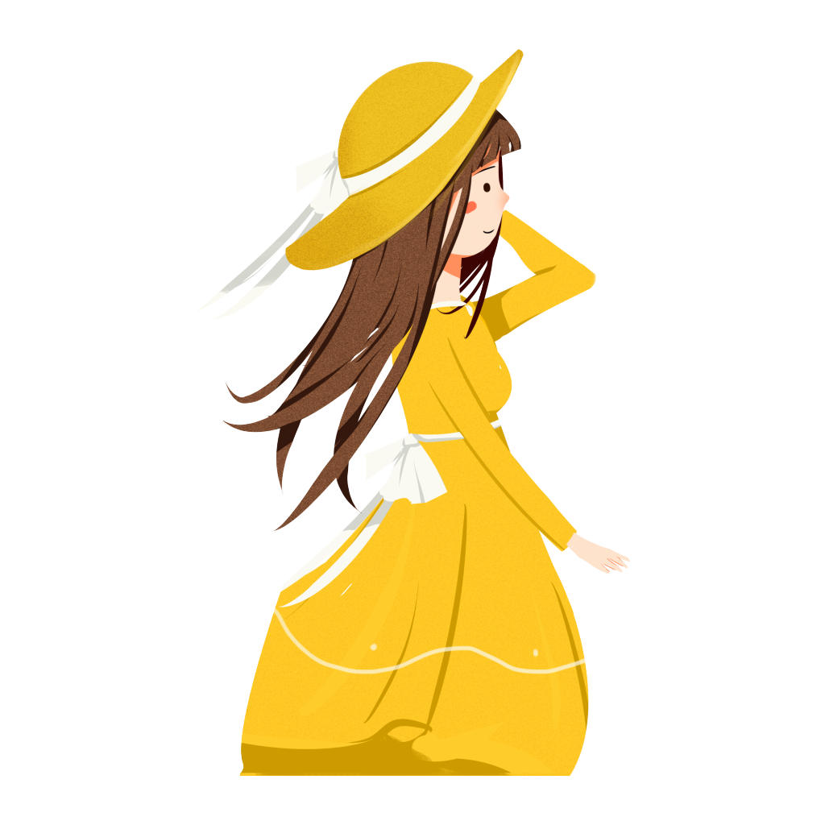
a. Không những chị ấy đẹp mà chị ấy còn giỏi giang.
Quan hệ bổ sung
Notes:
Giáo án của Hạnh Nguyễn: https://www.facebook.com/HankNguyenn

Slide 17
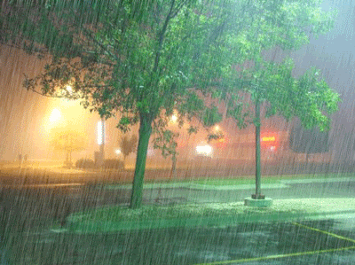
b. Vì trời mưa nên đường trơn.
Quan hệ nhân – quả
Notes:
Giáo án của Hạnh Nguyễn: https://www.facebook.com/HankNguyenn

Slide 18
c. Mình đọc hay tôi đọc?
Quan hệ lựa chọn
Notes:
Giáo án của Hạnh Nguyễn: https://www.facebook.com/HankNguyenn

Slide 19
d. Hoa quỳnh nở nghĩa là đêm đã khuya.
Quan hệ giải thích
Notes:
Giáo án của Hạnh Nguyễn: https://www.facebook.com/HankNguyenn

Slide 20
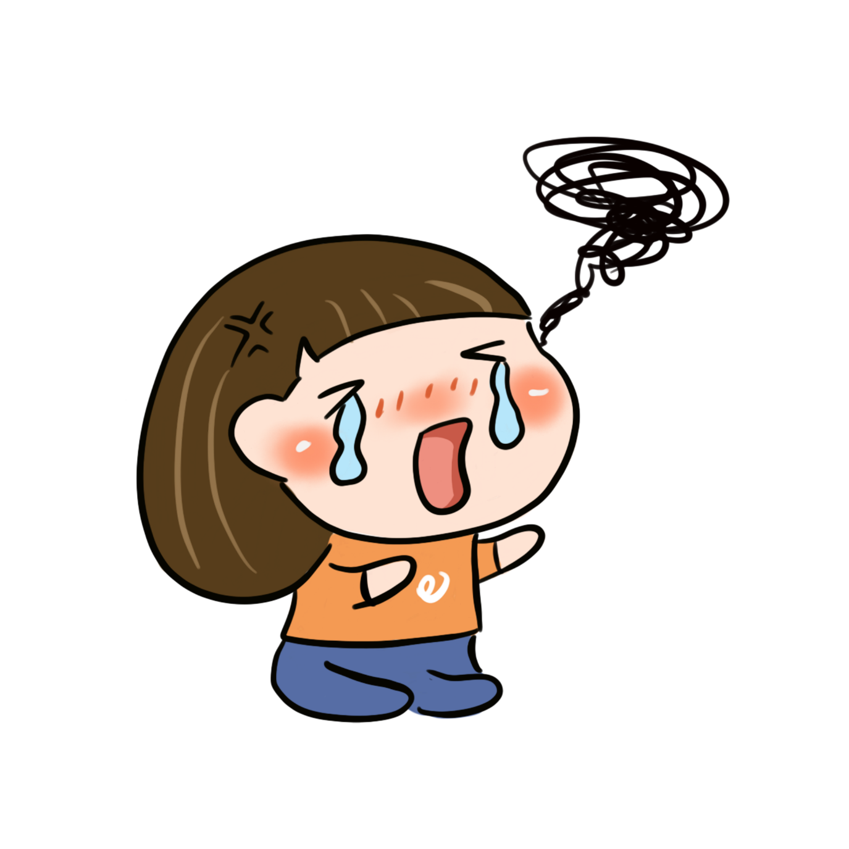
e. Chị không nói gì nữa và chị lại khóc.
Quan hệ đồng thời
Notes:
Giáo án của Hạnh Nguyễn: https://www.facebook.com/HankNguyenn

Slide 21
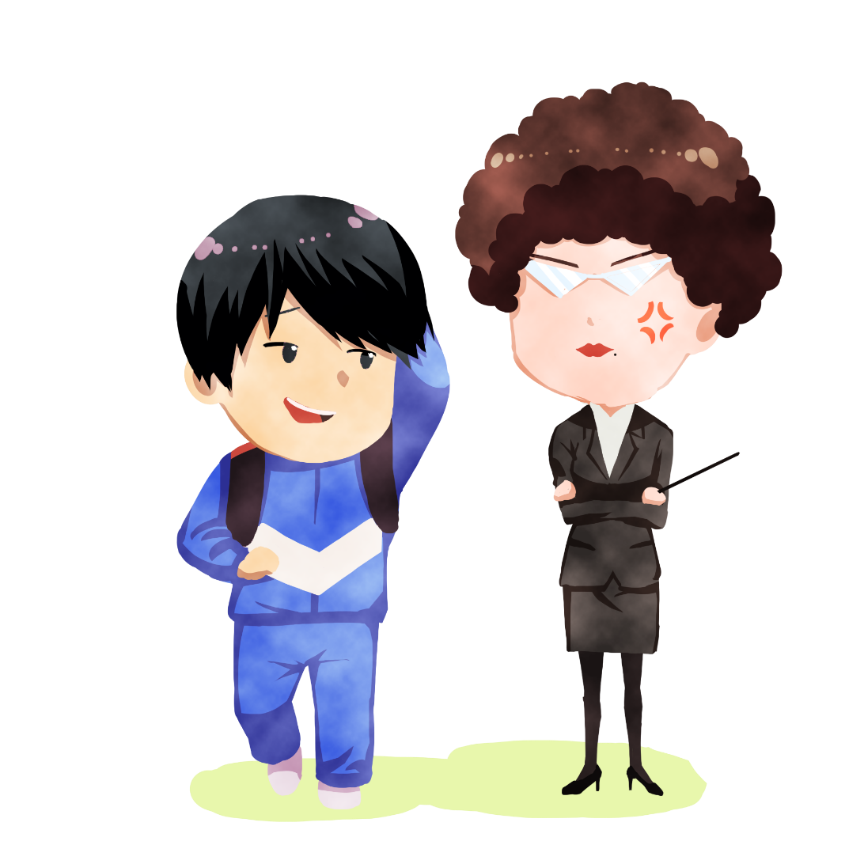
f. Nếu em còn đi muộn nữa thì cô cho nghỉ luôn.
Quan hệ điều kiện
Notes:
Giáo án của Hạnh Nguyễn: https://www.facebook.com/HankNguyenn

Slide 22
g. Cảnh vật chung quanh tôi thay đổi, vì chính lòng tôi đang có sự thay đổi lớn: hôm nay tôi đi học
Quan hệ nguyên nhân
Notes:
Giáo án của Hạnh Nguyễn: https://www.facebook.com/HankNguyenn

Slide 23
h. Ta càng nhân nhượng thực dân Pháp càng lấn tới.
Quan hệ tăng tiến
Notes:
Giáo án của Hạnh Nguyễn: https://www.facebook.com/HankNguyenn

Slide 24
i. Tuy rét vẫn kéo dài, mùa xuân đã đến bên bờ sông Lương.
Quan hệ tương phản
Notes:
Giáo án của Hạnh Nguyễn: https://www.facebook.com/HankNguyenn

Slide 25
II. Luyện tập
Notes:
Giáo án của Hạnh Nguyễn: https://www.facebook.com/HankNguyenn

Slide 26
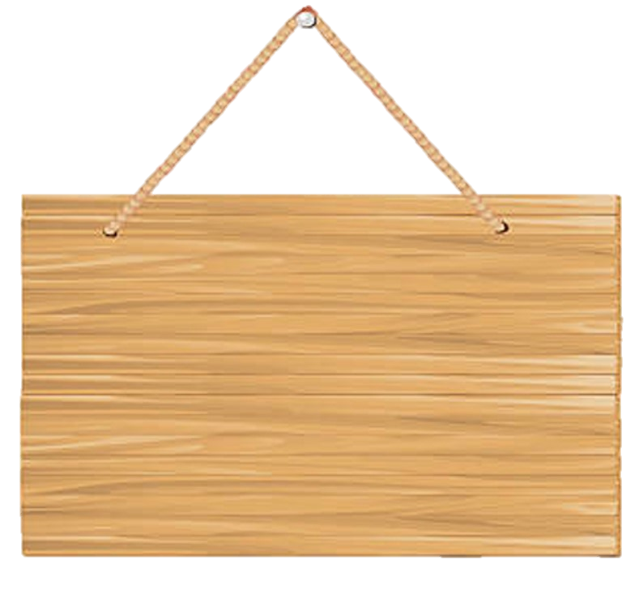
KHỈ CON
QUA SÔNG
Notes:
Giáo án của Hạnh Nguyễn: https://www.facebook.com/HankNguyenn

Slide 27
CHÚC MỪNG
Notes:
Giáo án của Hạnh Nguyễn: https://www.facebook.com/HankNguyenn

Slide 28
Câu 1: Quan hệ tiếp nối; Câu 2: Quan hệ nhân - quả (vế 1: nguyên nhân, vế 2: kết quả)
Xác định quan hệ ý nghĩa giữa các vế trong câu ghép sau, cho biết mỗi vế câu biểu thị ý nghĩa gì: Hai người giằng co, du đẩy nhau, rồi ai nấy đều buông gậy ra, áp vào vật nhau… Kết cục, anh chàng “hầu cận ông lý” yếu hơn chị chàng con mọn, hắn bị chị này túm tóc lẳng cho một cái, ngã nhào ra thềm.
Notes:
Giáo án của Hạnh Nguyễn: https://www.facebook.com/HankNguyenn

Slide 29
Cô giáo giảng bài, chúng em chăm chú lắng nghe.
Mình còn trực nhật hay bạn trực giúp mình với!
Đặt một câu ghép có quan hệ đồng thời và một câu ghép có quan hệ lựa chọn.
Notes:
Giáo án của Hạnh Nguyễn: https://www.facebook.com/HankNguyenn

Slide 30
a/ Nếu em học giỏi thì ba mẹ rất vui lòng.
b/ Nếu thời gian còn nhiều thì chúng tôi sẽ đi biển.
Điền thêm vế câu để tạo câu ghép có quan hệ điều kiện- kết quả:
a/ Nếu em học giỏi thì...
b/ …thì chúng tôi sẽ đi biển.
Notes:
Giáo án của Hạnh Nguyễn: https://www.facebook.com/HankNguyenn

Slide 31
Quan hệ điều kiện (giả thiết)
Chỉ ra quan hệ ý nghĩa giữa các vế câu ghép trong câu: Nếu trong kho lịch sử loài người xoá các thi nhân, văn nhân và đồng thời trong tâm linh loài người xoá hết những dấu vết họ còn lưu lại thì cái cảnh tượng nghèo nàn sẽ đến bực nào.
Notes:
Giáo án của Hạnh Nguyễn: https://www.facebook.com/HankNguyenn

Slide 32
Quan hệ tiếp nối
Chỉ ra quan hệ ý nghĩa giữa các vế câu ghép trong câu thơ sau:
Nắng nhạt vàng, rồi chiều sẽ đi qua
Rồi trăng lặn, rồi tiếng gà lại gáy.
(Đợi chờ, Lê Phan Quỳnh)
Notes:
Giáo án của Hạnh Nguyễn: https://www.facebook.com/HankNguyenn

Slide 33
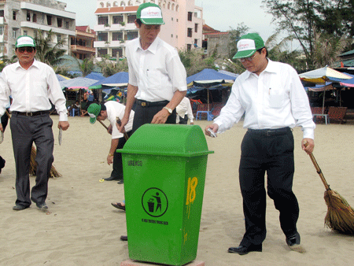
Nếu chúng ta không hạn chế sử dụng bao bì ni lông ngay hôm nay thì môi trường sống của chúng ta sẽ bị hủy hoại.
Đặt 1 câu ghép cho bức tranh sau và chỉ ra mối quan hệ ý nghĩa giữa các vế câu trong câu ghép đó.
Notes:
Giáo án của Hạnh Nguyễn: https://www.facebook.com/HankNguyenn

Slide 34
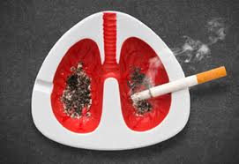
1. Hôm nay bạn hút thuốc lá, ngày mai bạn ra nghĩa địa.
2. Chúng ta hãy tránh xa thuốc lá, vì thuốc lá là loại ôn dịch gây chết người hàng loạt
Đặt 1 câu ghép cho bức tranh sau và chỉ ra mối quan hệ ý nghĩa giữa các vế câu trong câu ghép đó.
Notes:
Giáo án của Hạnh Nguyễn: https://www.facebook.com/HankNguyenn

Slide 35
Câu ghép: câu 2, câu 3. Quan hệ ý nghĩa giữa các vế là quan hệ nhân - quả.
Xác định câu ghép, chỉ ra quan hệ ý nghĩa giữa các vế câu ghép trong đoạn trích: (1) Vào mùa sương, ngày ở Hạ Long như ngắn lại. (2) Buổi sớm, mặt trời lên ngang cột buồm, sương tan, trời mới quang. (3) Buổi chiều, nắng vừa nhạt, sương đã buông nhanh xuống mặt biển. (Thi Sảnh)
Notes:
Giáo án của Hạnh Nguyễn: https://www.facebook.com/HankNguyenn

Slide 36
Cho câu ghép sau, em hãy thêm các từ nối để tạo ra các mối quan hệ ý nghĩa khác nhau giữa hai vế câu: “Dân giàu, nước mạnh”.
1. Nếu dân giàu thì nước mạnh. (điều kiện)
2. Vì dân giàu nên nước mạnh. (nhân - quả)
3. Dân càng giàu, nước càng mạnh. (tăng tiến)
4. Dân không những giàu mà nước còn mạnh. (bổ sung)
5. Dân giàu rồi nước mạnh. (tiếp nối)
6. Dân vừa giàu, nước vừa mạnh. (đồng thời)
Notes:
Giáo án của Hạnh Nguyễn: https://www.facebook.com/HankNguyenn

Slide 37
Qua 2 cách nói sau, em hình dung nhân vật nói như thế nào?
Cách 1: Thôi, u van con, u lạy con, con có thương thầy, thương u, thì con đi ngay bây giờ cho u.
Cách 2: Thôi! U van con. U lạy con. Con có thương thầy, thương u. Con đi ngay bây giờ cho u.
Cách 1: Gợi cách nói kể lể, van xin tha thiết, nỗi đau thắt lòng của chị Dậu.
Cách 2: Gợi cách nói nhát gừng, nghẹn ngào, ngắt quãng của chị Dậu.
Notes:
Giáo án của Hạnh Nguyễn: https://www.facebook.com/HankNguyenn

Slide 38
C¸c
QH th­êng
gÆp
gi÷a c¸c
vÕ c©u ghÐp
QH
nguyªn nh©n
QH
®iÒu kiÖn
QH
t­ư¬ng ph¶n
QH
t¨ng tiÕn
QH
lùa chän
QH
gi¶i thÝch
QH
bæ sung
QH
tiÕp nèi
QH
®ång thêi
C¸c
quan hÖ
th­êng gÆp
gi÷a c¸c
vÕ c©u ghÐp
Hệ thống kiến thức về câu ghép
Notes:
Giáo án của Hạnh Nguyễn: https://www.facebook.com/HankNguyenn

Slide 39
A
Học thuộc ghi nhớ.
B
Làm các bài tập còn lại.
Hướng dẫn tự học
Vận dụng sử dụng câu ghép trong làm văn và giao tiếp.
C
D
Soạn bài: “Phương pháp thuyết minh”
Notes:
Giáo án của Hạnh Nguyễn: https://www.facebook.com/HankNguyenn

Slide 40
Thanks !!!
Notes:
Giáo án của Hạnh Nguyễn: https://www.facebook.com/HankNguyenn

